Slide 1

ML
סיווג ציוצים (Tweet) לפי גבר ואשה

Slide 2
מוטיבציה
לסווג ציוצים לפי המשתמש שכתב אותם (גבר או אישה) רק לפי הציוץ עצמו.

Slide 3
נתונים יבשים
DataSet
Tweet description – הטקסט שהמתמש צייץ
Gender – האם גבר או אישה כתבו את הציוץ
מודלים
Gaussian Naive Bayes
A random forest classifier
סיווג מידע (מודל וקטור)
Count Vector
FT-IDF

Slide 4
סינון וניקוי המידע
ה-DataSet הכיל המון מידע, אנו השתמשנו רק בשני שדות (Gender, Description)
קטגורה של Gender היו קיימים הערכים (Male, Female, Brand, Unknow, Blank)
שלפנו רק את הציוצים שהיו של Male ו-Female
הפכנו את Male ל-0 ו-Female ל-1 כי יותר קל להשוות 0 ו-1 מאשר מחרוזת (שיקולי זמן ריצה)
קטגוריה של Description
סוננו פוסטים שלא היו כתובים באנגלית
סוננו סימני פיסוק כמו , ! . ? “ ( ) וכו.
כל הטקסט שונה לאותיות קטנות (Like != like)
כל המילות פועל שונו לזמן הווה (Went, going -> go)
סוננו כל ה-Stop Words (מילות קישור כמו and, that, is)

Slide 5
String to Vector
מעבר של יצוג המידע מ-String ל-Vector
המודלים שהתמשנו עובדים עם מידע בצורה של Vector או Sparse Matrix
השתמשנו בשני סוגים של חבילות לטובת המעבר: Count Vector ו-FT-IDF
שני המודלים די זהים אך השינוי המרכזי ש-FT-IDF יודע לנרמל (normalize), המידע מורכב מ-1000 וקטורים (ניתן לשינוי) שהם המילים עם המשקל הגבוה ביותר (אלה שחזרו הכי הרבה פעמים)
Words | Tweet_1 | Tweet_2 | Tweet_3 | Tweet_4 | … | …..
Go | 1 | 0 | 0 | 0 | 0 | 0
Trump | 1 | 1 | 0 | 0 | 0 | 0
Machine | 0 | 0 | 0 | 1 | 1 | 0
Learning | 0 | 0 | 0 | 1 | 0 | 1

Slide 6
Feature
החיזוי הקלסי הינה רק באמצאות המילים השכיחות בציוצים בן גברים לנשים
אנחנו הוספנו עוד שני פיצ'רים כדי לנסות להגדיל את אחוזי ההצלחה של החיזוי.
כמות מילים בציוץ
כמות תווים בציוץ
הפיצ'רים שהוספנו הגדילו את אחוז ההצלחה ב-3%

Slide 7
חלוקת המטרציה ללמידה וחיזוי
המודל צריך לקבל שני סטים של מטריצות:
לטובת אימון המודל
לטובת בחינת המודל
כמות הציוצים שהיו לנו לאחר הסינונים לא גדול (11500) לכן התוצאות לא היו "מדהימות", אנחנו חילקנו את המטרציה בצורה הבאה:
0.85 לטובת האימון ו-0.15 לטובת החיזוי.

Slide 8
אימון המודלים ותוצאות
בצענו את האימונים בכמה אופנים של המידע:
שינוי היחסים של אימון וחיזוי
שינוי אורך המקסימלי של ה-Vector (מספר המילים הכי נפוצות)
שינוי מספר העצים במודל של Random Forest Classifier
לכן תיעוד הצלחנו להגיע לתוצאות הטובות ביותר עם המודל שנקרא RandomForestClassifier
accuracy for train : 0.9461845701072105
accuracy for test : 0.6488095238095238
מול התוצאות של המודל השני
GaussianNB
accuracy for train : 0.6743746058440193
accuracy for test : 0.6392857142857142

Slide 9
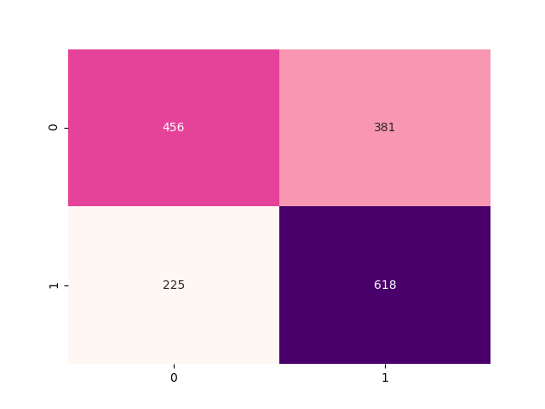
תוצאות בצורה גרפית
Random Forest Classifier
Count vector with English stop words

Slide 10
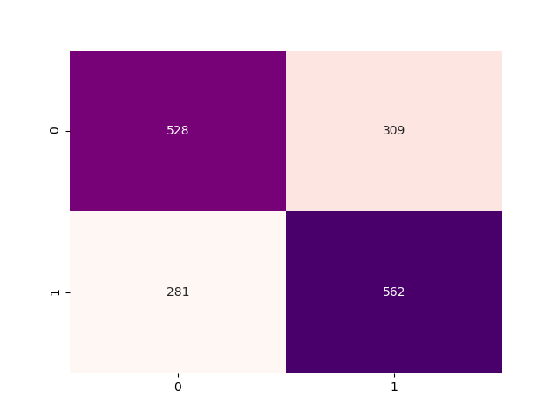
תוצאות בצורה גרפית
GaussianNB
Count vector without English stop words

Slide 11
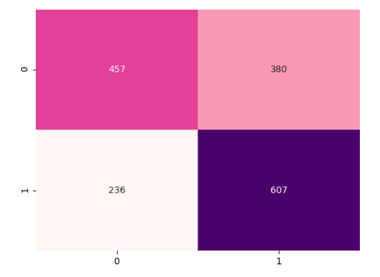
תוצאות בצורה גרפית
Random Forest Classifier
FT-IDF vector without English stop words

Slide 12
שאלות?!

